Slide 1

El precio del alquiler en España y agentes relacionados
Análisis Exploratorio de Datos:
José Manuel González Fornell
19/04/2023

Slide 2
Índice
1. Introducción
4. Tratamiento de datos
2. Objetivo
5. Análisis estadístico
3. Hipótesis
6. Conclusiones

Slide 3




1. Introducción
2. Objetivo
3. Hipótesis
4. Tratamiento de datos
5. Análisis estadístico
6. Conclusiones
¿Por qué?

Slide 4
1. Introducción
2. Objetivo
3. Hipótesis
4. Tratamiento de datos
5. Análisis estadístico
6. Conclusiones
Realizar EDA alquiler España por año/municipio.
Factores:
Población
Turismo
Pisos turísticos

Slide 5
1. Introducción
2. Objetivo
3. Hipótesis
4. Tratamiento de datos
5. Análisis estadístico
6. Conclusiones
Primaria:
Población Precio alquiler m²
Secundarias:
Turismo / Precio alquiler m²
Pisos turísticos / Turismo
Pisos turísticos / Precio alquiler m²
Municipio donde mayor precio mayor también mayor población
Precio alquiler m² aumenta en el tiempo
Diferencia entre precio alquiler m² de viviendas colectivas y el precio alquiler m² de viviendas unifamiliares o rurales
Diferencia de cantidad entre pisos de alquiler y turísticos dependiente de turismo.

Slide 6
1. Introducción
2. Objetivo
3. Hipótesis
4. Tratamiento de datos
5. Análisis estadístico
6. Conclusiones
Bases de datos (INE)
Viviendas en alquiler por municipio
(2015-2021)
Relación de municipios / Comunidades autónomas
Población por municipios
(2003-2022)
Censo viviendas 2011
Viviendas turísticas (2020-2022)
Turismo internacional (2020-2022)

Slide 7
1. Introducción
2. Objetivo
3. Hipótesis
4. Tratamiento de datos
5. Análisis estadístico
6. Conclusiones
DataFrame resultante
Indíce (Municipio) | Codigo_provincia | Provincia | Codigo_municipio | Total_vc_AA | Total_vu_AA | Alquiler_mes_vc_m2_AA | Alquiler_mes_vu_m2_AA | Comunidad_autonoma
Poblacion_aa | Inmuebles_totales | Viviendas_turísticas_AA | Turistas_AA | Total_casas_alquiler_AA | Porcentaje_viviendas_alquiler_AA | Porcentaje_vc_alquiler_AA | Porcentaje_vu_alquiler_AA

Slide 8
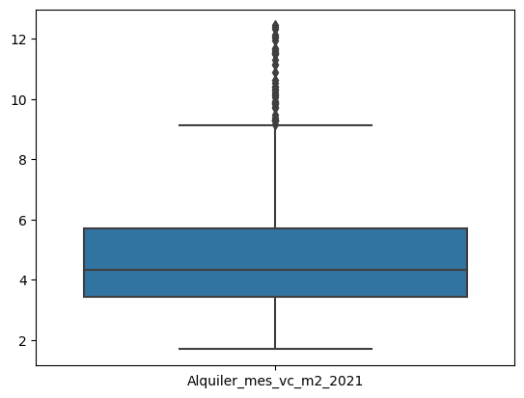
1. Introducción
2. Objetivo
3. Hipótesis
4. Tratamiento de datos
5. Análisis estadístico
6. Conclusiones
DataFrame resultante
Filas y columnas:
2033 x 90
Nulos:
Media de provincia
Otros DataFrame
Igual sin outliers
Datos 2020 y 2021
Datos 2020 y 2021 sin outliers

Slide 9
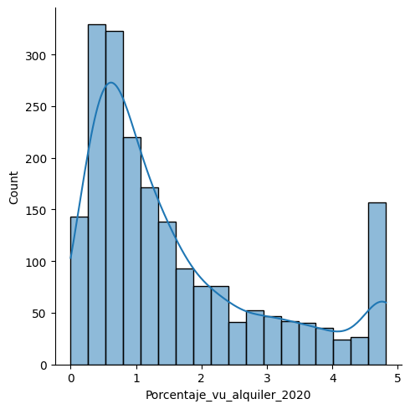
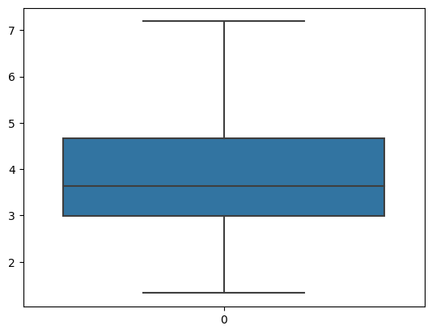
1. Introducción
2. Objetivo
3. Hipótesis
4. Tratamiento de datos
5. Análisis estadístico
6. Conclusiones
Univariante
Análisis:
Media
Mediana
Moda
Varianza
Desviación estándar
Percentil 25
Percentil 75
Test de Kolmogorov-Smirnov
Histograma y Boxplot
Variables:
Normales: 8
No normales: 78

Slide 10
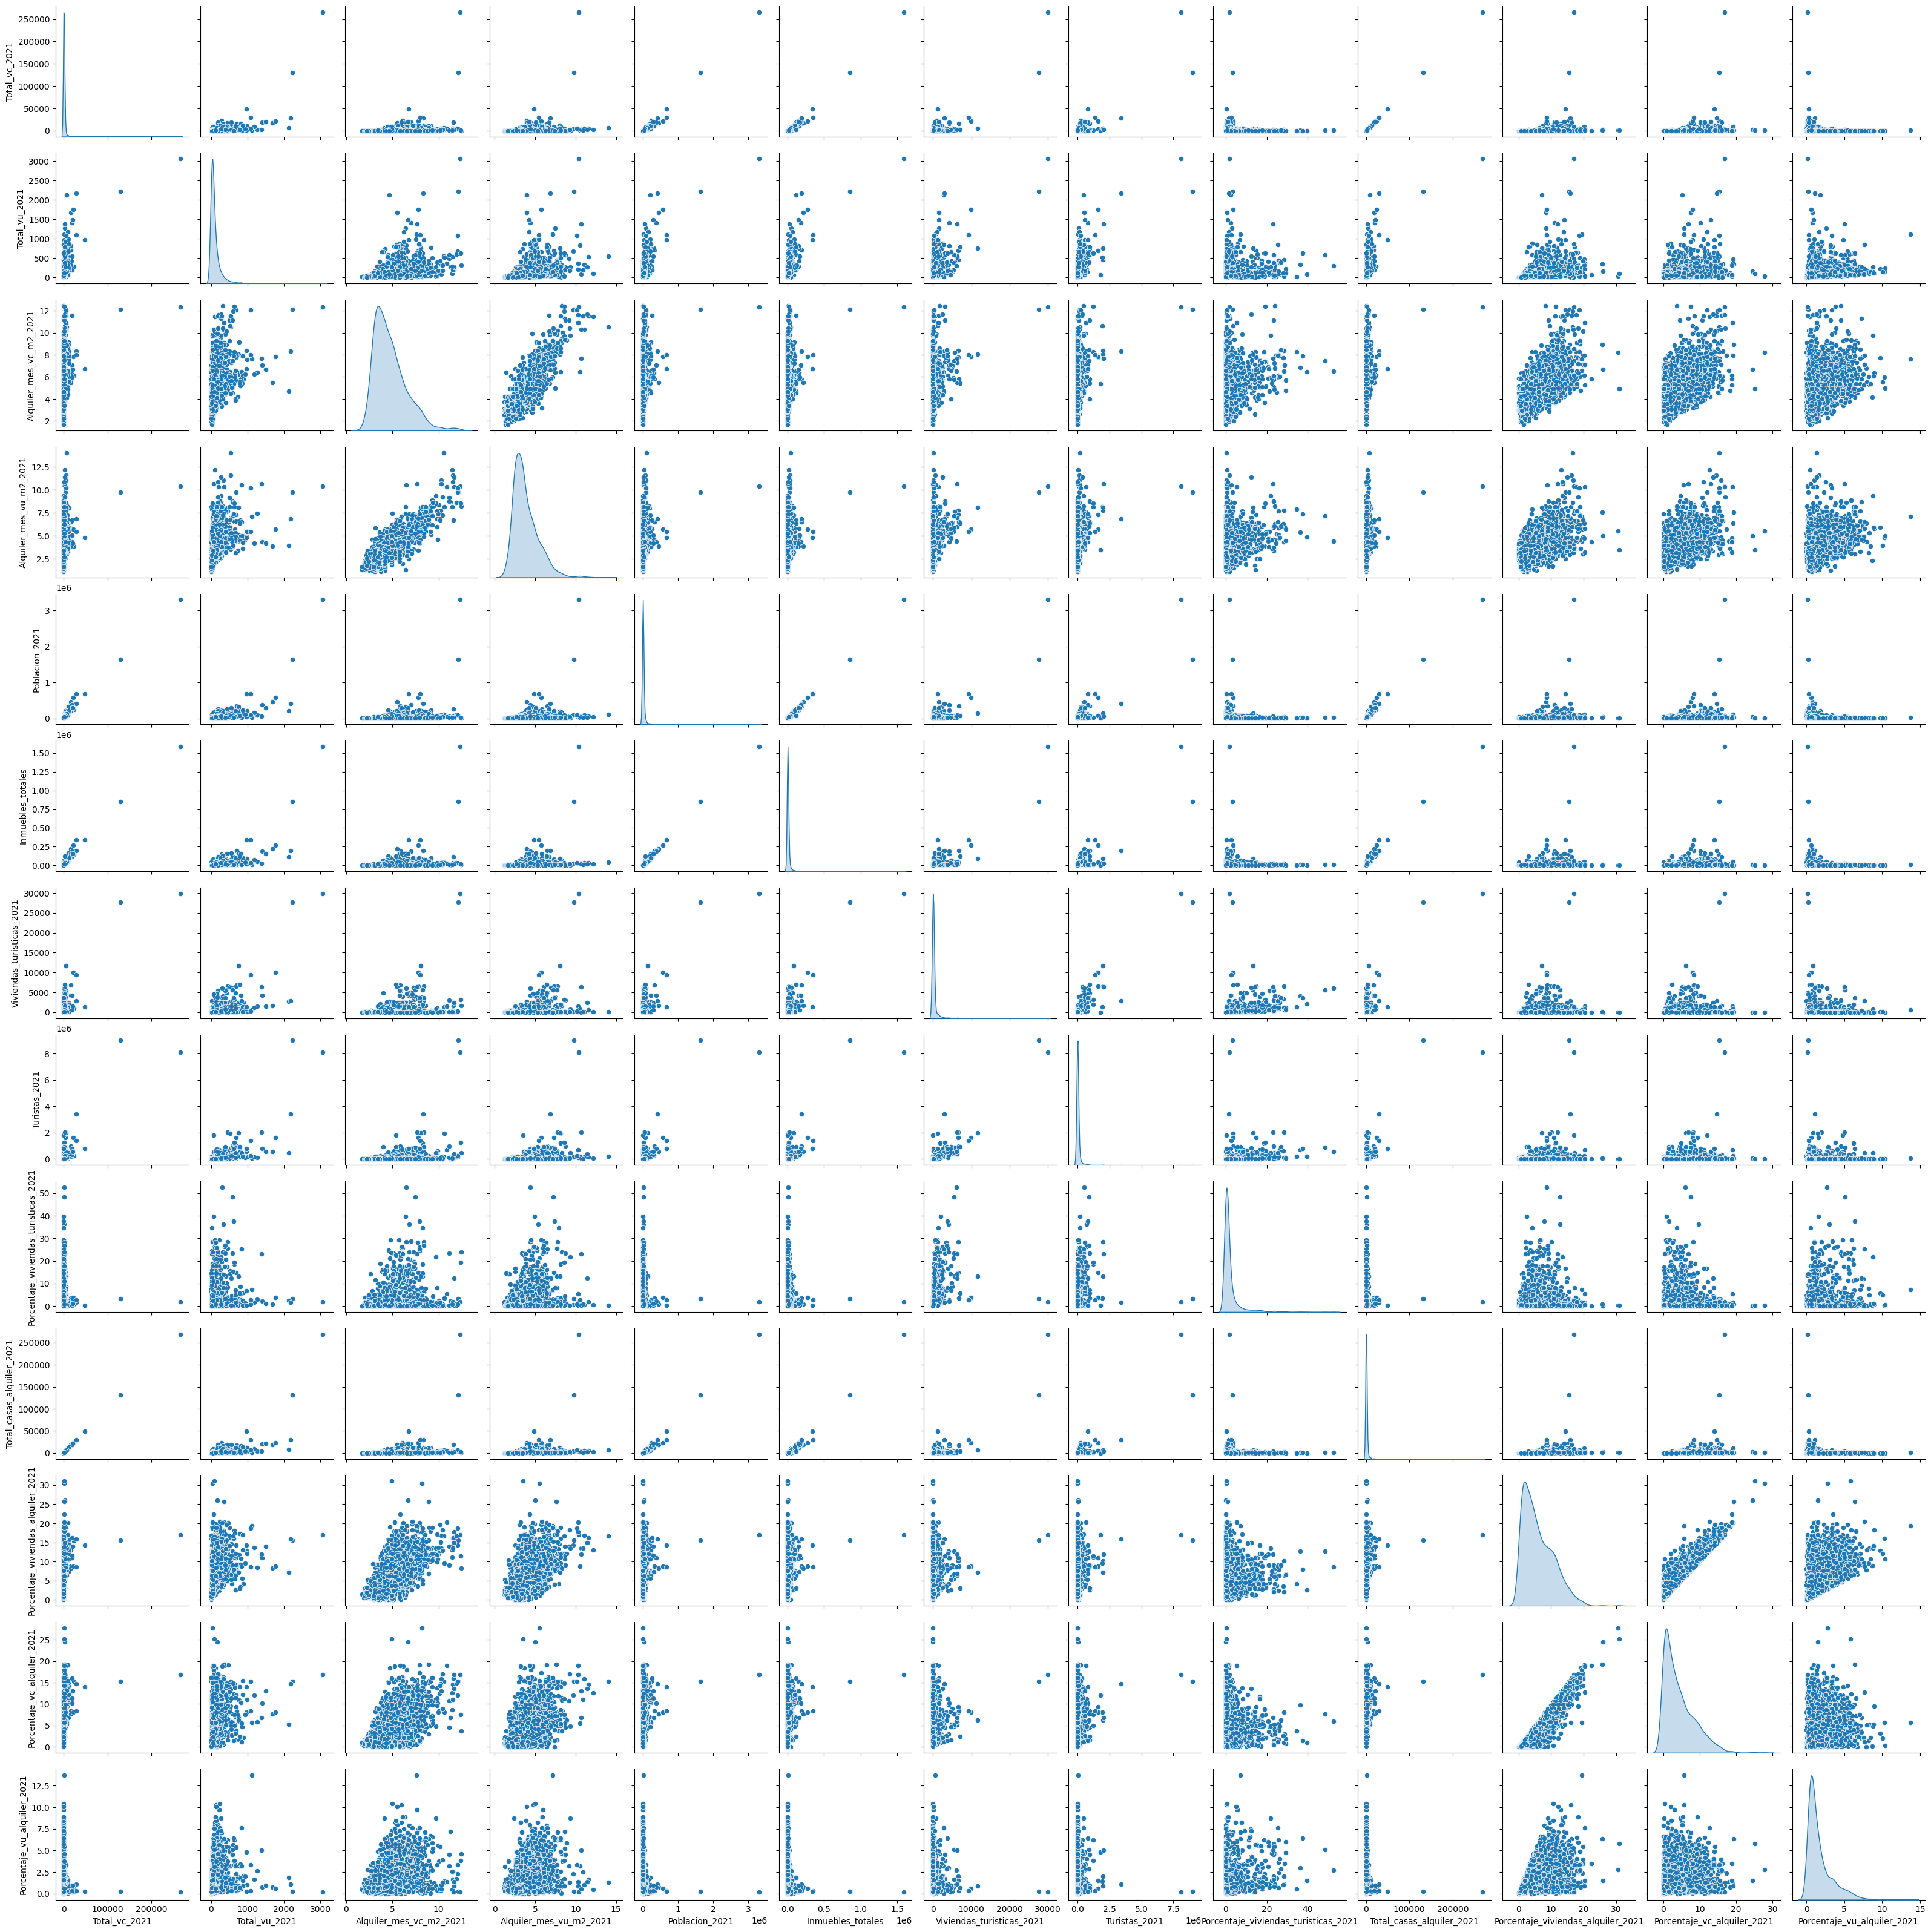
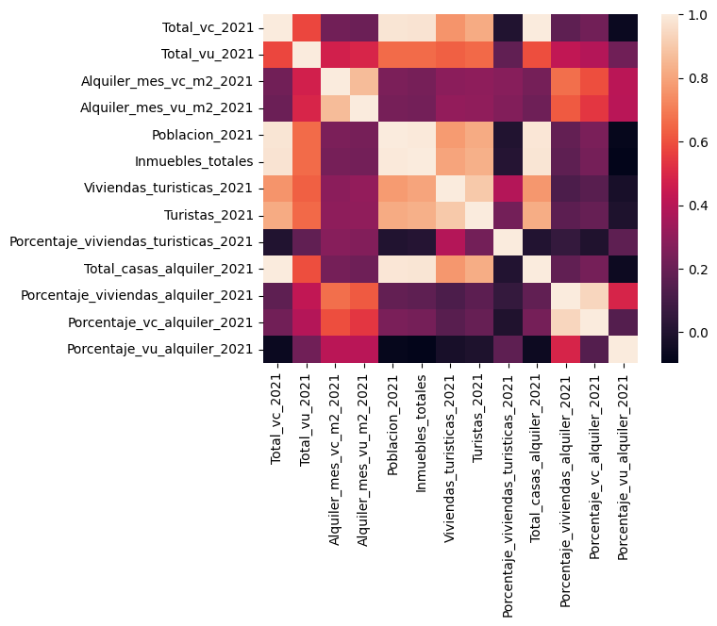
1. Introducción
2. Objetivo
3. Hipótesis
4. Tratamiento de datos
5. Análisis estadístico
6. Conclusiones
Bivariante
*Datos referentes a 2021
Dispersión por pares
Heatmap

Slide 11
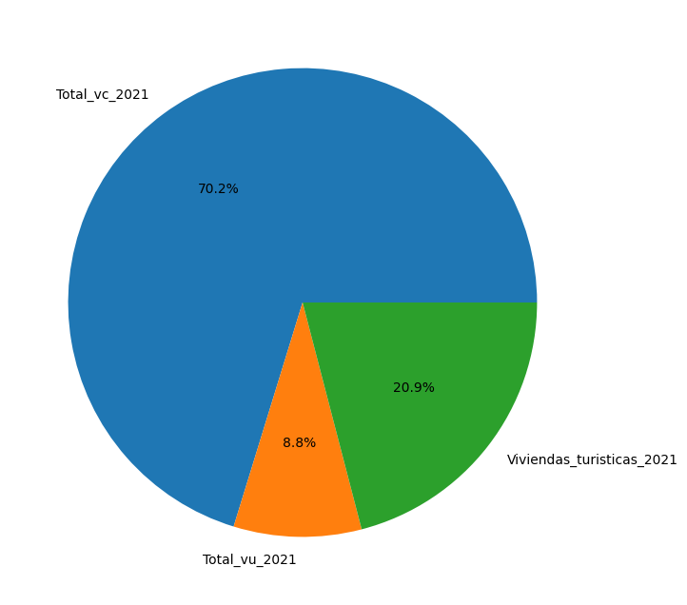
1. Introducción
2. Objetivo
3. Hipótesis
4. Tratamiento de datos
5. Análisis estadístico
6. Conclusiones
Multivariante
*Datos referentes a Total casas colectivas, total casas turísticas y total casas unifamiliares 2021

Slide 12
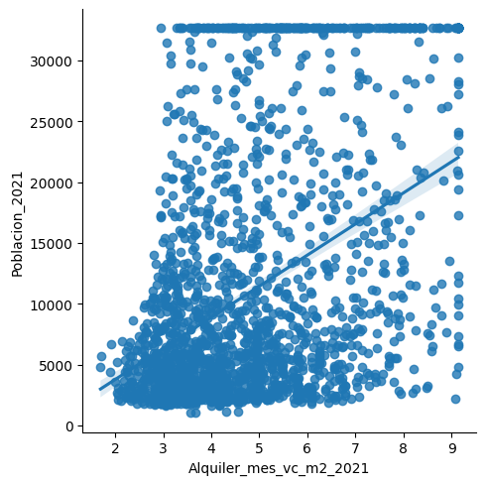
1. Introducción
2. Objetivo
3. Hipótesis
4. Tratamiento de datos
5. Análisis estadístico
6. Conclusiones
Hipótesis de correlación
Gráfico lineal
Correlación de Spearman:
S-stat > 0.5 Correlación
S-stat < 0.5 No correlación

Slide 13
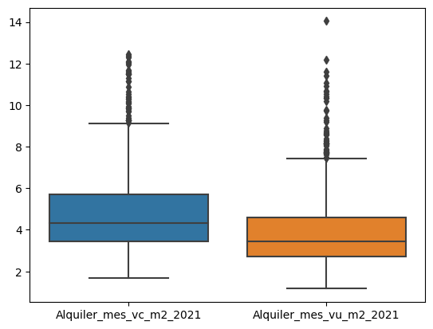
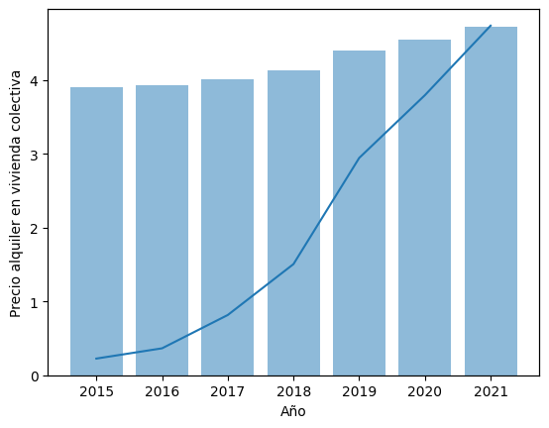
1. Introducción
2. Objetivo
3. Hipótesis
4. Tratamiento de datos
5. Análisis estadístico
6. Conclusiones
Hipótesis de comparación
Gráfico de cajas
Gráfico de barras
Test de Mann-Whitney:
P-value < 0.05 Diferencia
P-value > 0.05 Sin diferencia
Test de Friedman Chi cuadrado:
P-value < 0.05 Diferencia
P-value > 0.05 Sin diferencia

Slide 14
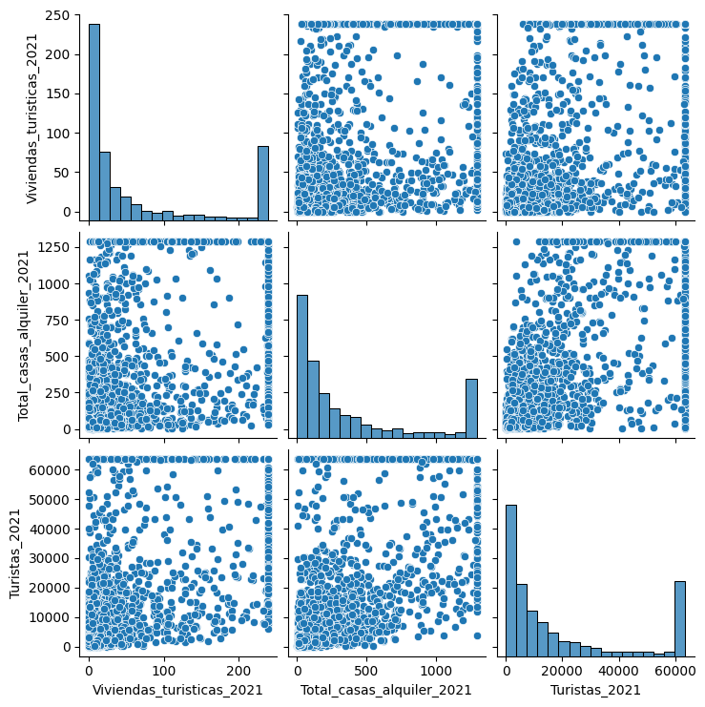
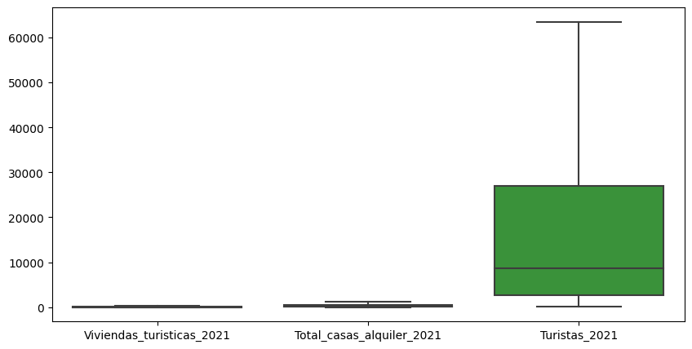
1. Introducción
2. Objetivo
3. Hipótesis
4. Tratamiento de datos
5. Análisis estadístico
6. Conclusiones
Hipótesis de comparación
Gráfico de cajas
Gráfico de dispersión por pares
Correlación de Spearman:
S-stat > 0.5 Correlación
S-stat < 0.5 No correlación
Test de Mann-Whitney:
P-value < 0.05 Diferencia
P-value > 0.05 Sin diferencia

Slide 15


1. Introducción
2. Objetivo
3. Hipótesis
4. Tratamiento de datos
5. Análisis estadístico
6. Conclusiones
Precio del alquiler / población
Precio del alquiler / turismo
Turismo / Viviendas turísticas.
Precio del alquiler / viviendas turísticas.
Precio del alquiler / Tiempo
Precio más alto No mayor población.
Precio del alquiler colectivas Unifamiliares o rurales.
Viviendas turísticas / casas totales en alquiler
Turismo / casas totales en alquiler.
Turismo Viviendas turísticas y Casas totales en alquiler

Slide 16
José Manuel González Fornell:
josemanuelgonzalezfornell@gmail.com

